Slide 1

Presentasi Aplikasi Katalog Produk Perusahaan Logistik
Anggota Kelompok:
Ghanni Briantama (Ketua)
Yudi Hidayatul
Andreas Ginting
Manajer Proyek:
Metta Santiputri, S.T., M.Sc, Ph.D.

Slide 2

Deskripsi Singkat Proyek
Latar belakang mengapa katalog produk logistik diperlukan adalah karena semakin berkembangnya industri logistik dan semakin banyaknya jenis produk ditawarkan oleh perusahaan logistik. Hal ini membuat calon pengguna atau pelanggan logistik membutuhkan informasi yang lebih lengkap dan mudah diakses tentang produk yang ditawarkan oleh perusahaan logistik. Seiring dengan itu, perusahaan logistik juga membutuhkan cara yang lebih efektif untuk mempromosikan dan menjual produk mereka.

Slide 3
Aplikasi katalog produk perusahaan logistik memiliki berbagai manfaat bagi perusahaan dan pengguna, antara lain:
Memudahkan pengguna untuk mencari dan memilih produk logistik yang dibutuhkan dengan cepat dan mudah, tanpa harus datang ke kantor perusahaan secara langsung.
Memberikan informasi yang lengkap mengenai produk logistik yang tersedia, seperti deskripsi, harga, dan ketersediaan.
Menyediakan fitur keranjang belanja dan checkout yang memudahkan pengguna dalam melakukan pembelian produk secara online.
Memperluas jangkauan pemasaran perusahaan logistik dengan menjangkau pengguna dari seluruh wilayah yang terhubung dengan internet.
Meningkatkan kepercayaan pengguna terhadap perusahaan logistik karena adanya kemudahan dalam melakukan transaksi online dan informasi produk yang lengkap.
Menghemat waktu dan biaya untuk pengguna dalam melakukan pembelian produk logistik, karena tidak perlu datang ke kantor perusahaan secara langsung.
Meningkatkan efisiensi operasional perusahaan logistik dalam mengelola dan memperbarui informasi produk, serta memproses pembelian produk secara online

Slide 4



Identifikasi Pengguna
No | Pengguna | Keterangan
1 | Admin | Admin ialah pengguna yang bertanggung jawab dalam mengelola dan memperbarui data produk logistik di aplikasi. Beberapa fungsi dari Admin antara lain: Menambah, mengubah, atau menghapus produk logistik di aplikasi. Memperbarui informasi produk, seperti deskripsi, harga, dan stok. Memperbarui informasi akun Admin dan pengaturan aplikasi. Memantau aktivitas dan transaksi yang dilakukan oleh pengguna.
2 | User | User ialah pengguna yang menggunakan aplikasi untuk mencari dan membeli produk logistik yang dibutuhkan. Beberapa fungsi dari User antara lain: Melihat dan mencari produk logistik yang dibutuhkan. Memilih produk dan menambahkannya ke keranjang belanja. Memproses pembayaran untuk produk yang telah dipilih. Memantau status pesanan dan pengiriman produk.

Slide 5

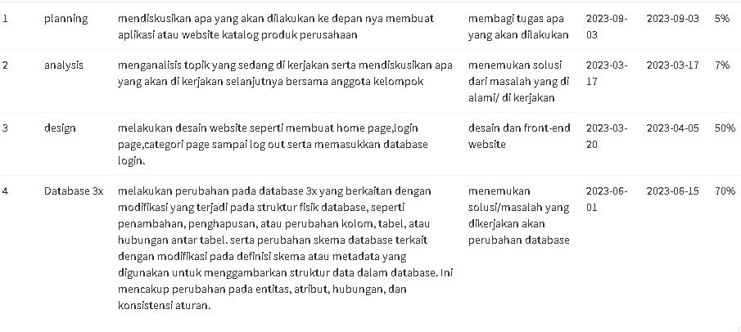
Histori Pelaksanaan Proyek Berdasarkan Logbook

Slide 6

Masalah & Kendala Beserta Hal yang Dapat Diperbaiki Dalam Proyek Selanjutnya
Masalah dan kendala yang dialami dalam pelaksanaan adalah kurangnya perencanaan yang matang dan pengalaman dalam mengerjakan proyek mini PBL (dikarenakan baru pertama kali mendapatkan pengalaman seperti ini).
Hal yang dapat diperbaiki adalah meningkatkan wawasan dan memastikan perencanaan dengan matang dalam melakukan sebuah proyek selanjutnya.

Slide 7

Pembagian Kerja Pada Kelompok
Ghanni Briantama = Berkontribusi sebagai backend, membuat database pada proyek dan menambahkan produk
Yudi Hidayatul = Berkontribusi dalam membuat diagram, use case dan mencari nama beserta deskripsi produk
Andreas Ginting = Berkontribusi dalam membuat laporan dan mencari nama beserta deskripsi produk
Kesimpulan : Seluruh anggota kelompok berkontribusi dalam mengerjakan proyek mini PBL ini.

Slide 8
Pencapaian Proyek
Berikut beberapa pencapaian yang telah kami lakukan :
1. Efisiensi pencarian
Aplikasi yang kami kembangkan berhasil meningkatkan efisiensi dalam proses pencarian produk logistik.
Pengguna dapat dengan cepat mencari produk yang sesuai dengan kebutuhan mereka dengan mudah.

Slide 9
Pencapaian Proyek
2. Pengembangan aplikasi katalog produk
Kami berhasil mengembangkan aplikasi katalog produk yang mencakup informasi lengkap tentang produk yang tersedia.
3. Pengembangan fitur login
Meingmplementasikan fitur login yang aman dan fungsional dalam aplikasi.

Slide 10
Pencapaian Proyek
4. Fungsionalitas pendaftaran
Menyediakan fitur pendaftaran yang memungkinkan pengguna untuk membuat akun dengan mengisi informasi/persyaratan yang diperlukan.

Slide 11
TERIMAKASIH

